Slide 1
打狗，開麥啦！ Takao, Action!
看電影話高雄

Slide 2
序~得天獨厚的城市
高雄不僅有熱情的豔陽，穩定的氣候，珊瑚礁地形及人工運河、海港之地形特色，工業發展起源的歷史背景，形成獨特的海港文化及生活步調，不同於霓光炫麗的流行都會風，反而保留及整合各產業機能的大熔爐活力都市，因而醞釀出電影工業最佳製作的城市。
大高雄地區擁有海港、河畔、古蹟、人文、都會風格等多樣化的城市風貌，多樣化的居民生活形態及產業結構更適合提供各類電影風格及寫實取景，熱情活潑好客的高雄人更是電影拍片的動力及潤滑劑。

Slide 3
序~深度內涵的高雄
高雄擁有天時、地利、人和的最佳電影拍攝條件。透過活力高雄可以活化電影產業，透過電影的呈現也可提升高雄的能見度。
透過城市影像結合電影產業的宣傳，不但可以轉變世人對高雄城市工業毒瘤的刻板印象，更可培養大高雄人對在地文化重新體認，也可以提升在地居民的認同度。我們深切期待高雄能成為未來的『電影文化城』…

Slide 4
壹、高雄多樣的城市風貌
四位導演、四個角度、四種高雄，任由劇本寫實呈現，這就是高雄獨特的城市風格，相信你也會認同。
陽光、活力、熱情、創意、科技、人文、本土、寫實、悲情、愛情、親情…不論是哪一類型電影，在高雄你一定可以找到最『感心』的場域，刻畫出情節中最細膩的情感。

Slide 5
導演.話高雄

Slide 6
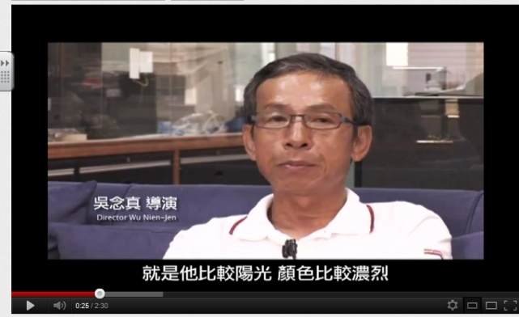
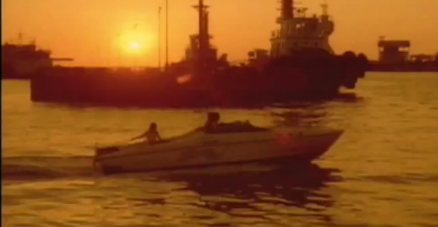
吳念真導演：高雄，最有味道的城市
影片名稱：帶我去遠方(拍攝地點：前鎮港)
資料來源：http://www.youtube.com/watch?v=duOoZUNETIs

Slide 7
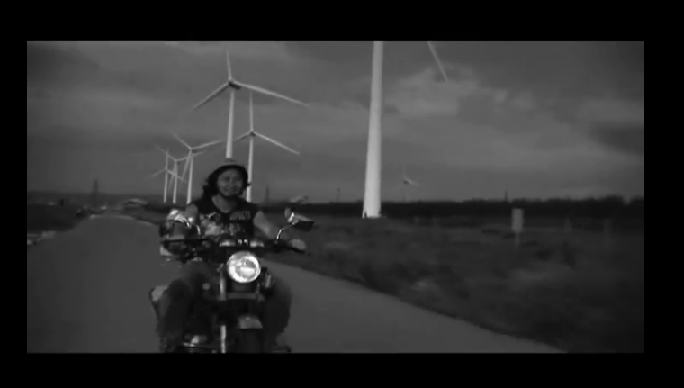
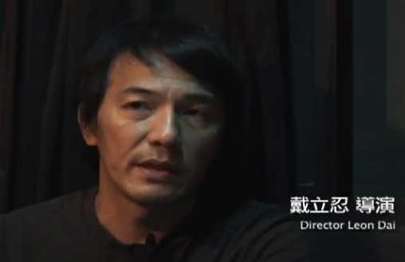
戴立忍導演：海洋風格的高雄
影片名稱： 不能沒有你(拍攝地點：旗津)
資料來源：http://www.youtube.com/watch?v=maOV8SSmNYg&feature=related

Slide 8
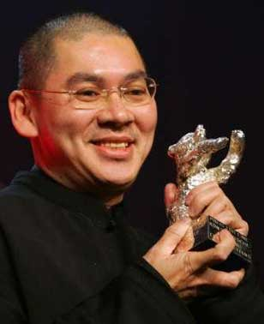
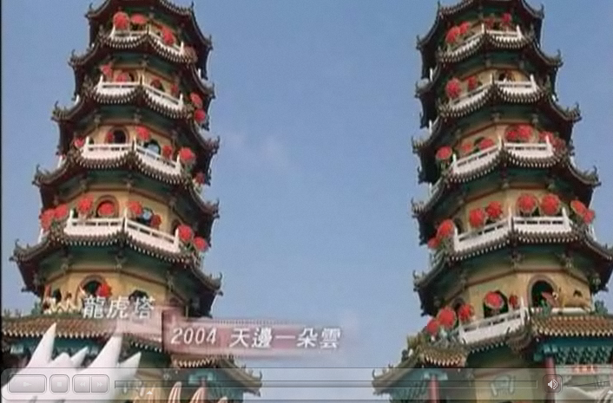
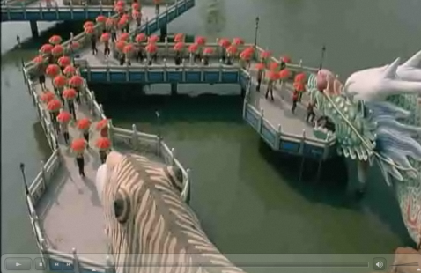
蔡明亮導演：俗諺的高雄
http://data.yule.sohu.com/star/data/7/7823/details.shtml
影片名稱： 2004天邊一朵雲(拍攝地點：左營蓮池塘、龍虎塔)
資料引自：http://www.filmkh.com.tw/web/movie/movie_play_6.html

Slide 9
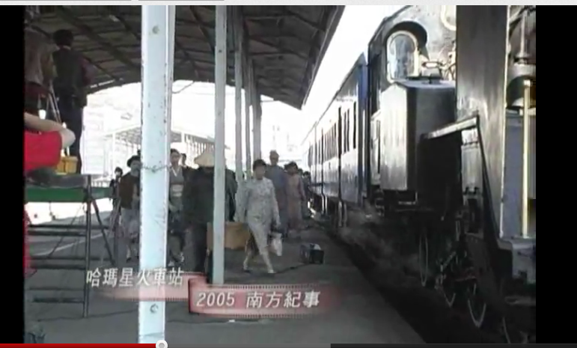
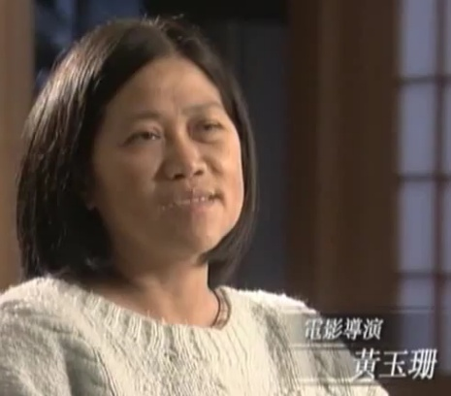
黃玉珊導演：自然跟文明交融的高雄
影片名稱：南方紀事(拍攝地點：哈瑪星)
(資料來源： http://www.youtube.com/watch? v=rcRRmPC5mto&feature=related)

Slide 10
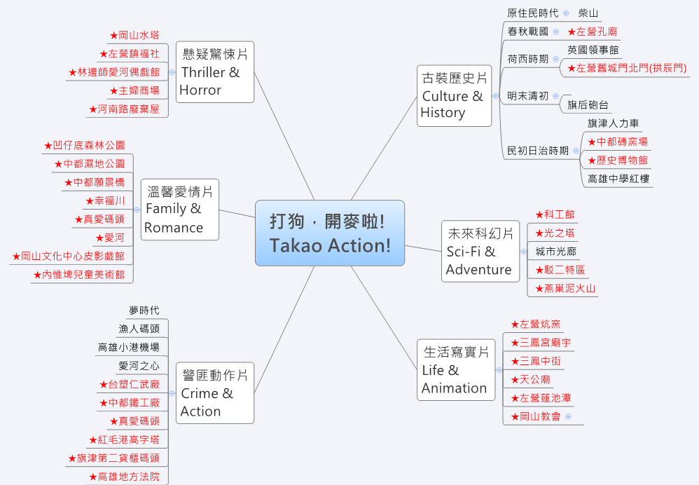
貳、電影類型及場景

Slide 11
一、歷史史詩片
透過鏡頭～掀起前人的生命堅持。
透過鏡頭～喚醒古人的情義執著。
透過鏡頭～體認歷史的血淚交織。
透過鏡頭～紀錄存在的價值意義。
沈思舊典範、開創新思維的動人場域。

Slide 12
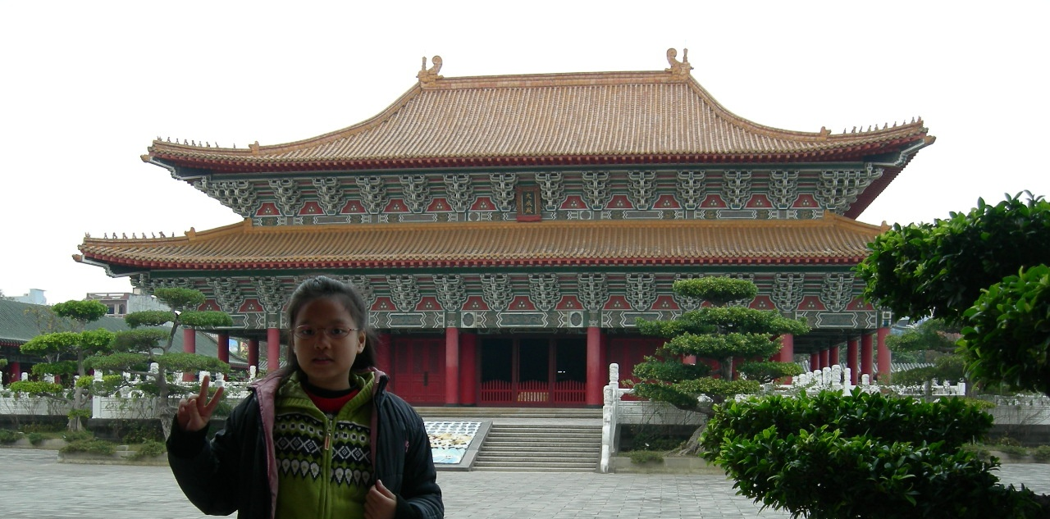
1.左營孔廟
高雄市左營孔廟於1976年興建落成， 位於蓮池潭北岸，鄰近半屏山，屬於新式的仿宋宮殿式建築，該廟之大成殿，仿故宮太和殿之規制，崇基重檐，黃瓦覆頂，墨礎立地，朱柱門窗，白石欄杆，具夏商周三代色尚與文化。(資料引自大地地理雜誌)

Slide 13
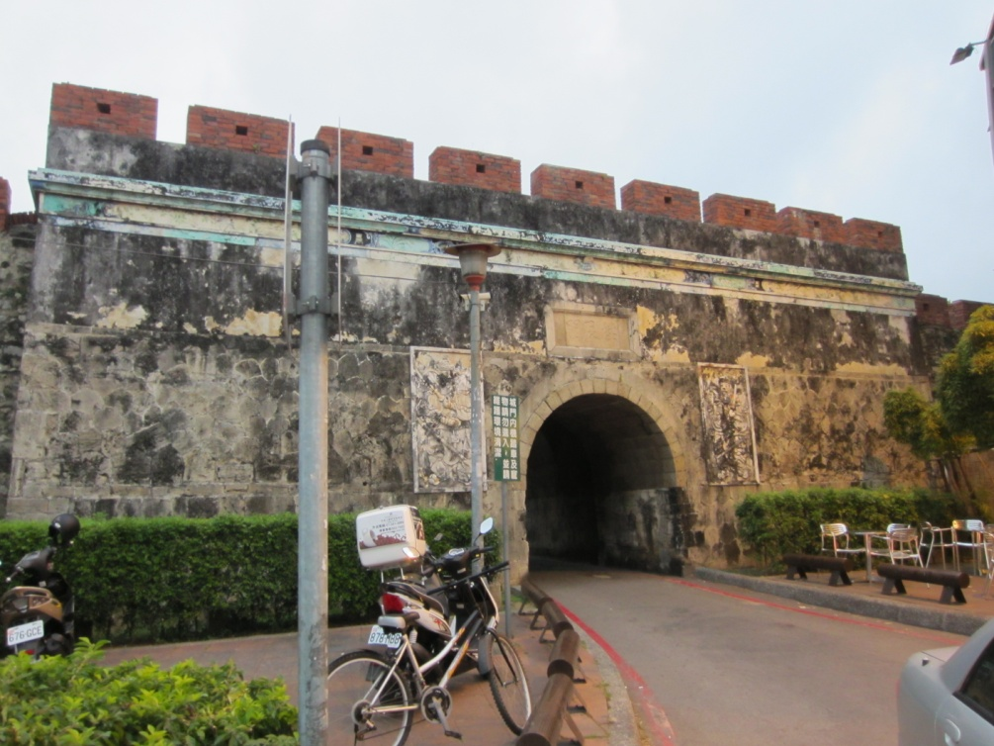
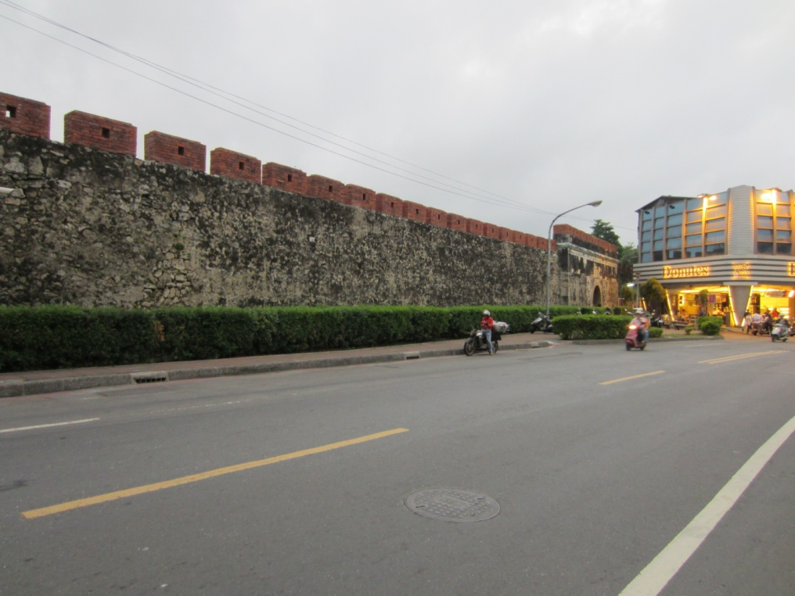
2.左營舊城北門 (拱辰門)
左營的城門古蹟是台灣第一座土石造的城池，建於清道光五年(1825)，目前在左營區還留有北、東、南三個城門及部分城牆，已列為國家一級古蹟。上圖北門位於勝利路上，城門構造尚稱完好，城牆還留存將近一百多公尺，門額題有「拱辰門」，兩側的灰質門神立像，雕工精細，堪稱全台首屈。

Slide 14
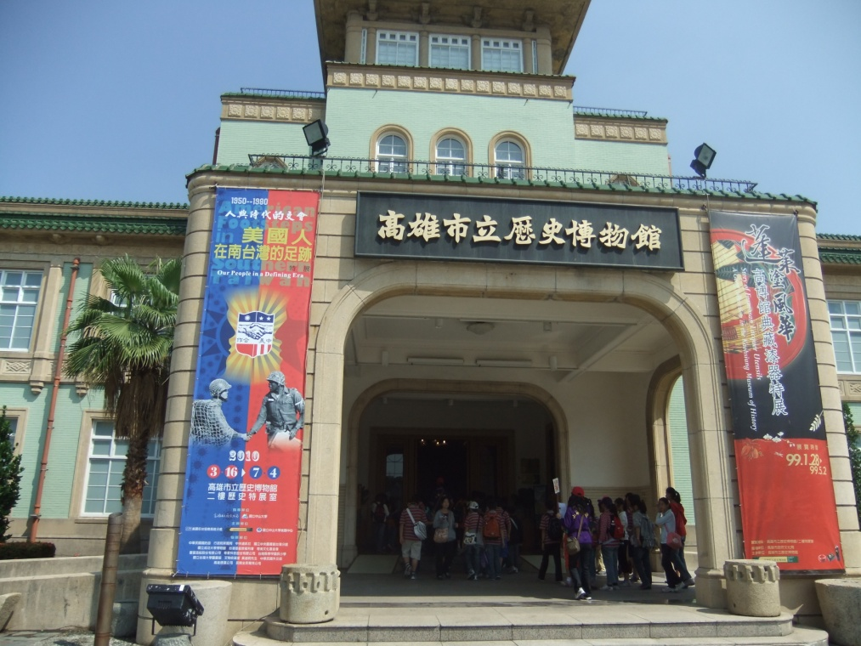
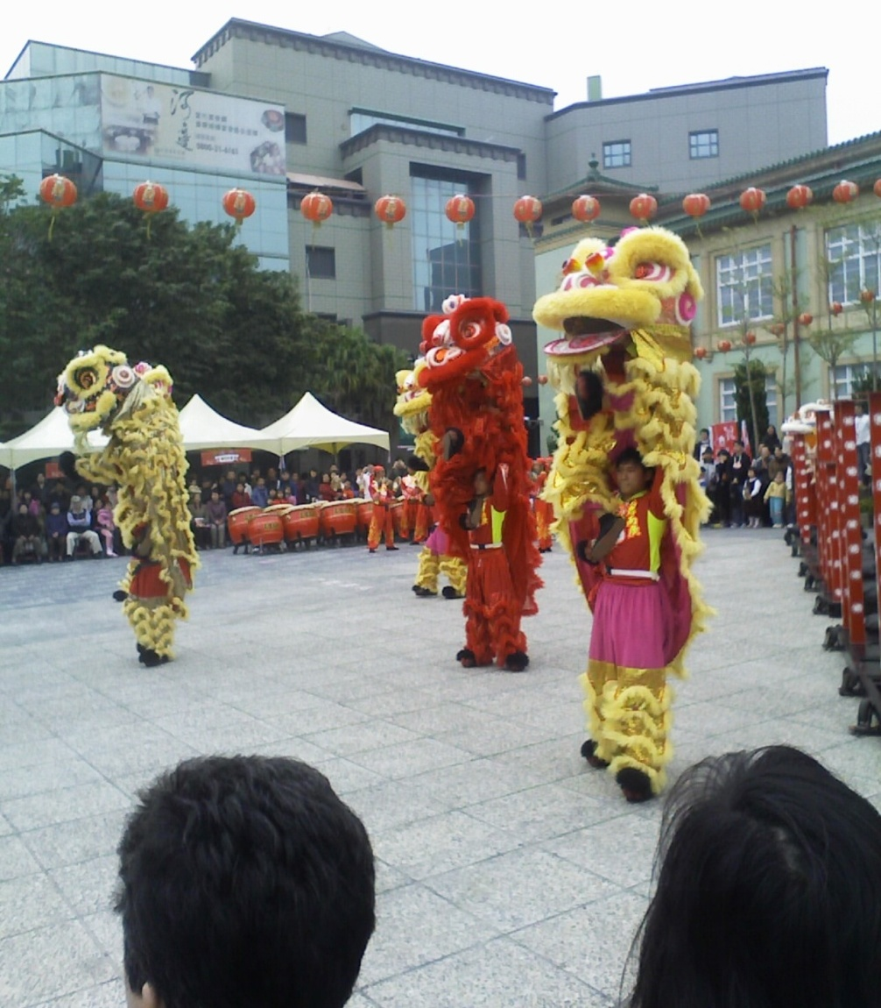
3.高雄市歷史博物館
高雄市歷史博物館興建於1924年（日本大正13年）；二次世界大戰後由日本的高雄市役更名為高雄市政府。2003年因市政府搬遷，遂為「高雄市歷史建築」。

Slide 15
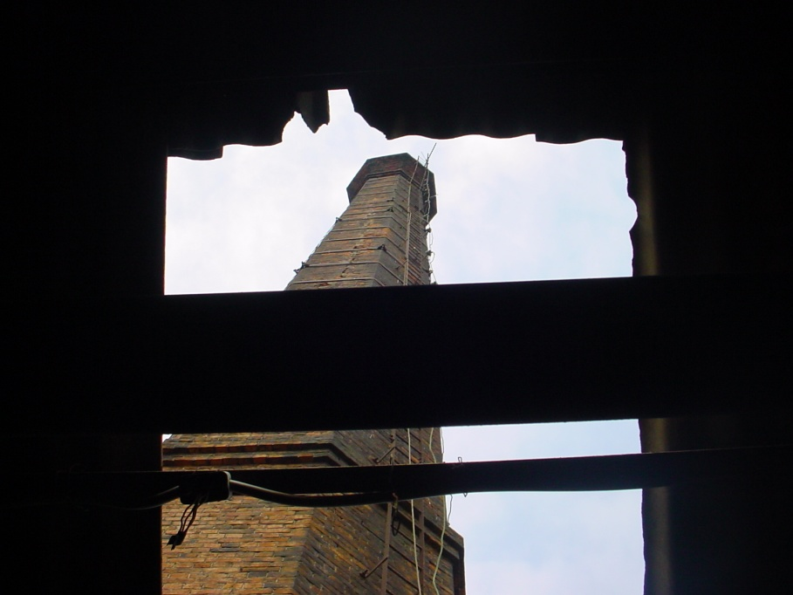
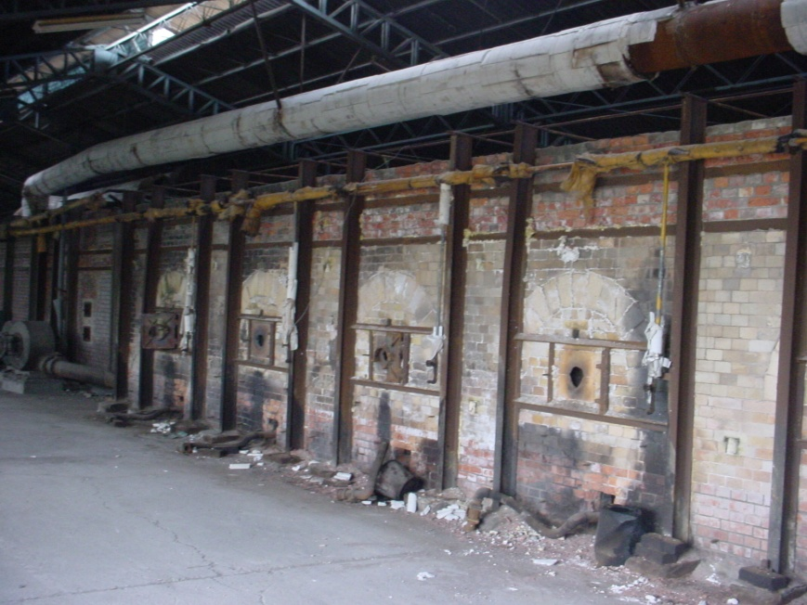
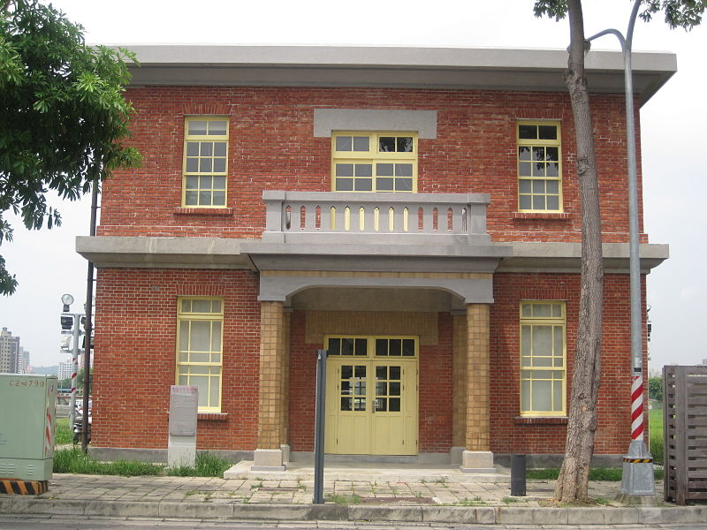
4.中都磚窯廠
中都唐榮磚窯廠位於高雄市中華橫路及九如路之間，前身為「台灣煉瓦會社打狗工場」，日人鮫島於三塊厝以15000日圓創辦了「鮫島煉瓦工場」，此工廠是高雄第一間磚窯場。日治時期為台灣重要的磚仔窯工業生產處，與當地居民生活及產業息息相關。目前為國定古蹟。

Slide 16
二、未來科幻片
透過科技，提升想像力。
透過科技，激發創造力。
透過科技，開創未來性。
虛擬的世界、虛幻的劇情、虛構的情節。
無限可能的創意發想空間。

Slide 17
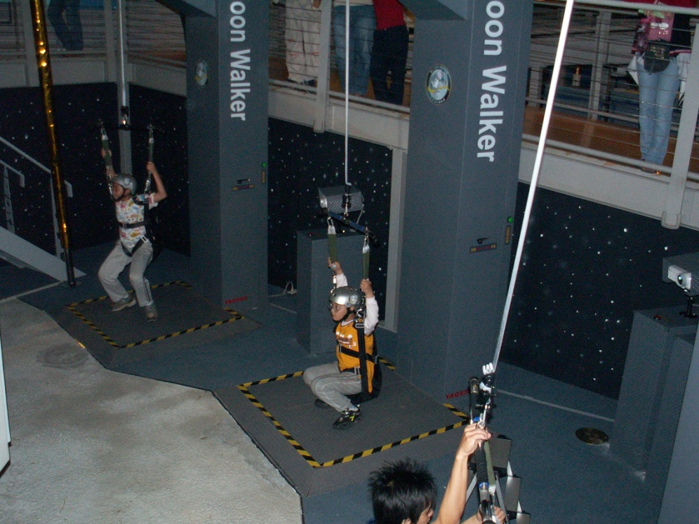
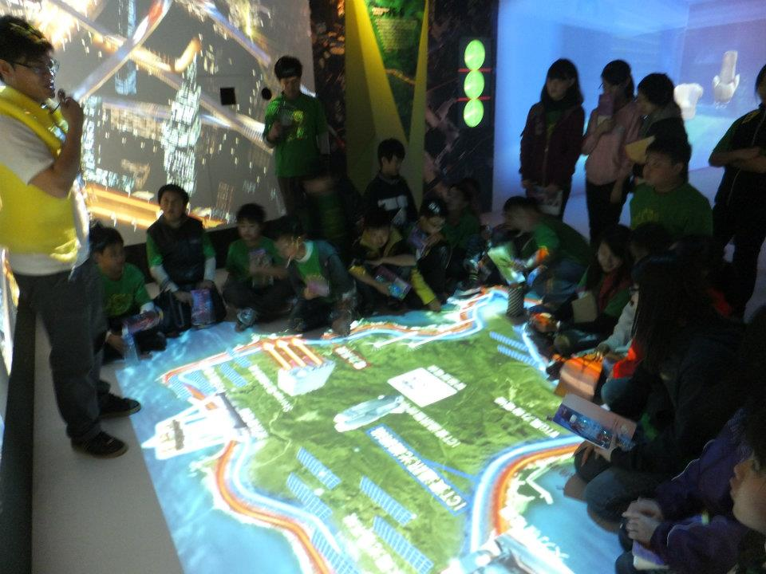
1.未來想像--高雄工藝博物館
科工館位在九如一路旁，全館的設計與規劃強調人與科技及未來的關係，擁有許多虛擬的展示室即可供動手做的設備，感受科技文明的演進，及未來生活的可能性。

Slide 18
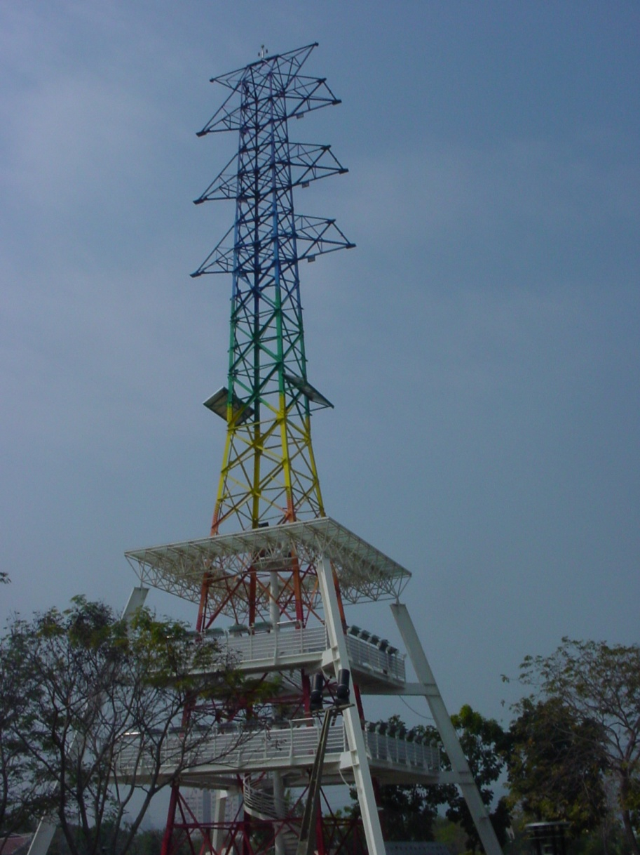
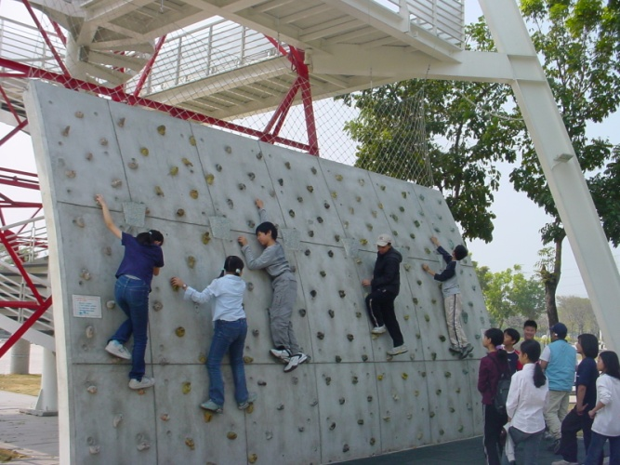
2.宇宙之光--光之塔
位於同盟路的光之塔位在愛河河畔，為電纜地下化工程獨留一座電塔作為紀念。電塔高約40公尺，以彩繪並結合環保觀念，夜晚會綻放瑰麗光芒，負有未來科技意味。白色螺旋式階梯，讓遊客可登階而上。
底下還有攀岩可供孩子遊玩。

Slide 19
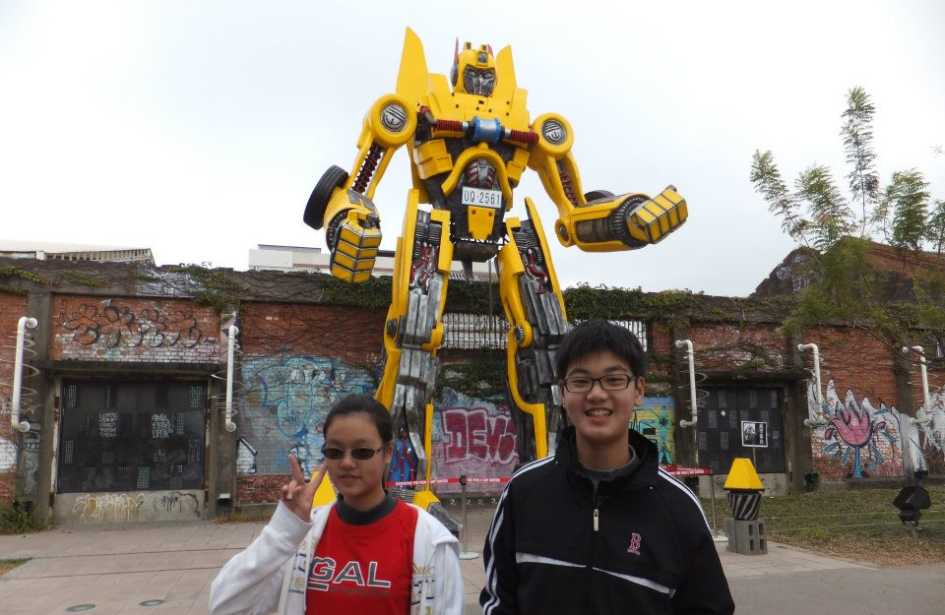
3.藝術殿堂--駁二特區

Slide 20
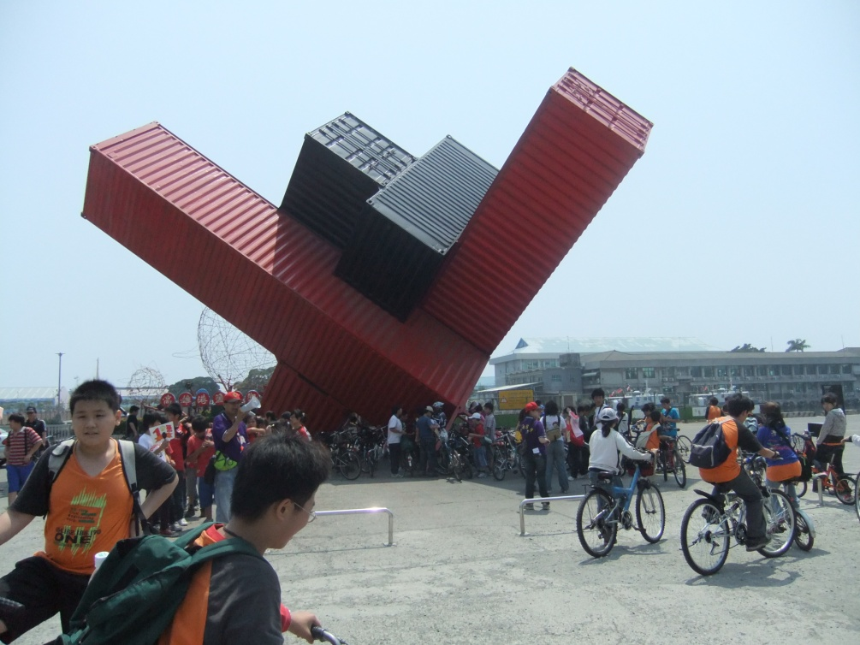
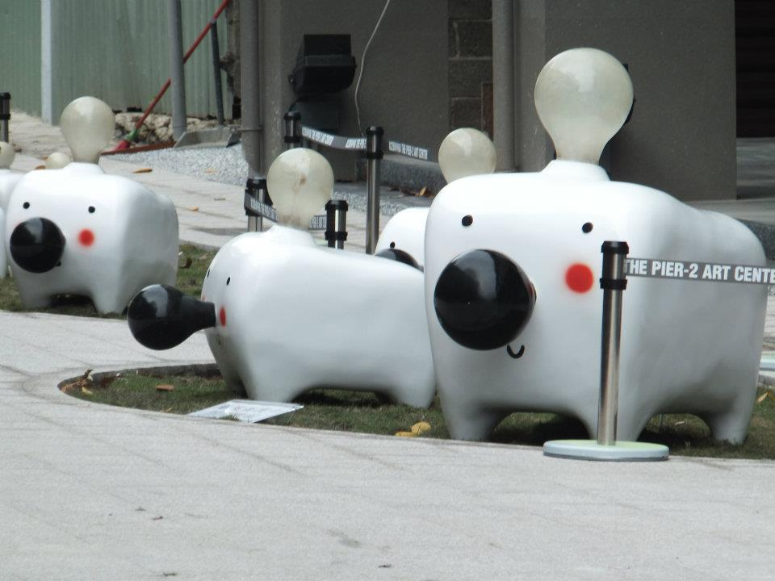
3.藝術殿堂--駁二特區
駁二藝術特區是高雄文化人發展實驗創作與設計藝術的重要展示區，特區內常有3D畫作及各種高雄河港山城的城市意象營造，是凝聚新世代藝文創作的重要地方。

Slide 21
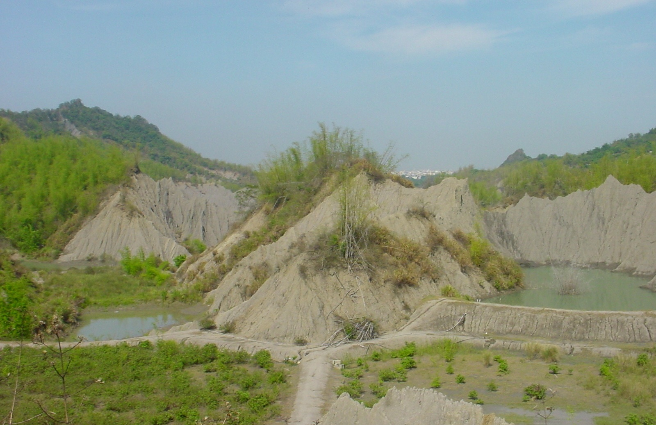
4.太陽谷異域--燕巢泥火山
當地村民戲稱『太陽谷』

Slide 22
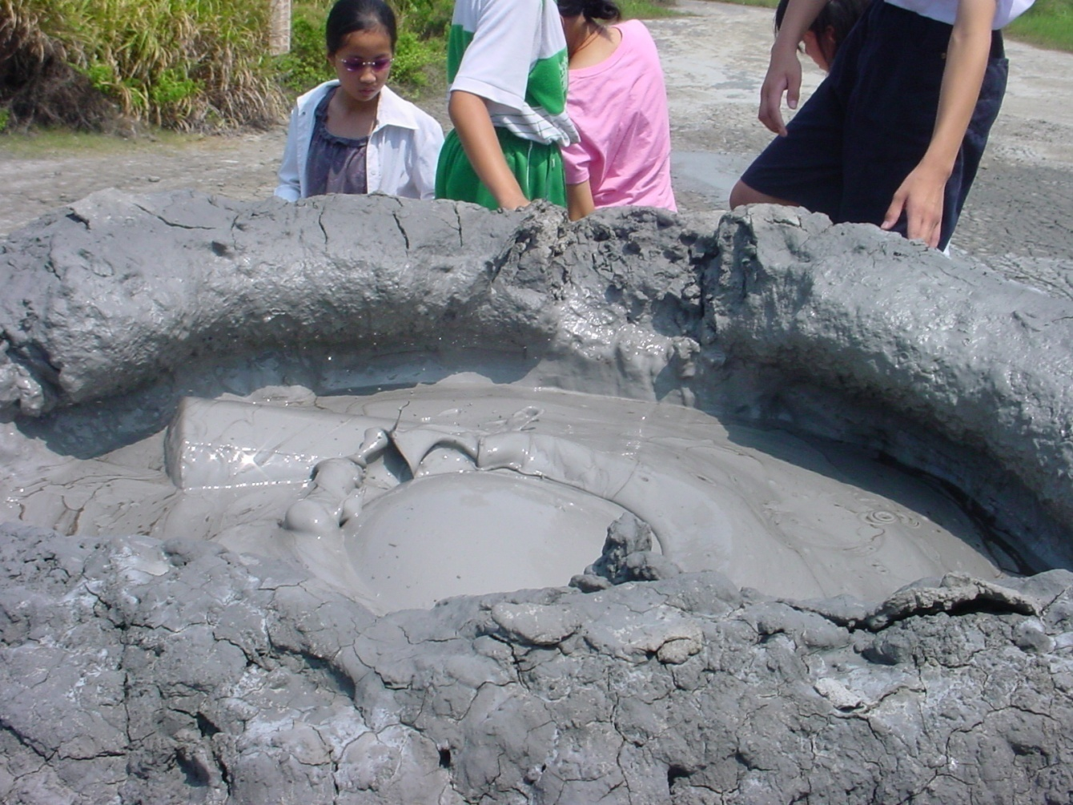
4.異域--燕巢烏山頂泥火山
烏山頂泥火山自然保留區，位於高雄縣燕巢區，為台灣奇景之一，猶如外星地形般。全區共有大小泥火山七座，最高大的達三至四公尺，每隔幾秒即噴發一次，泥漿漫流而下的直徑範圍可達70公尺。仔細觀察泥火山所冒出的泥泡，像不像製造大球的冰淇淋呢?

Slide 23
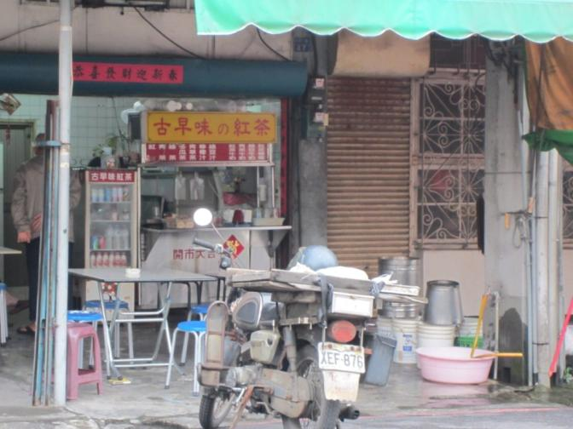
三、生活寫實片
現實社會小人物的生活寫照
政治社會大人物的激情無奈
台灣傳統民俗戲劇的古早味
後台人生生活化語言、真實感情的流露
現實人生中的悲歡離合的詮釋舞台。
大同路上的古早味紅茶店，仍保有50年代的冰品店風格。

Slide 24
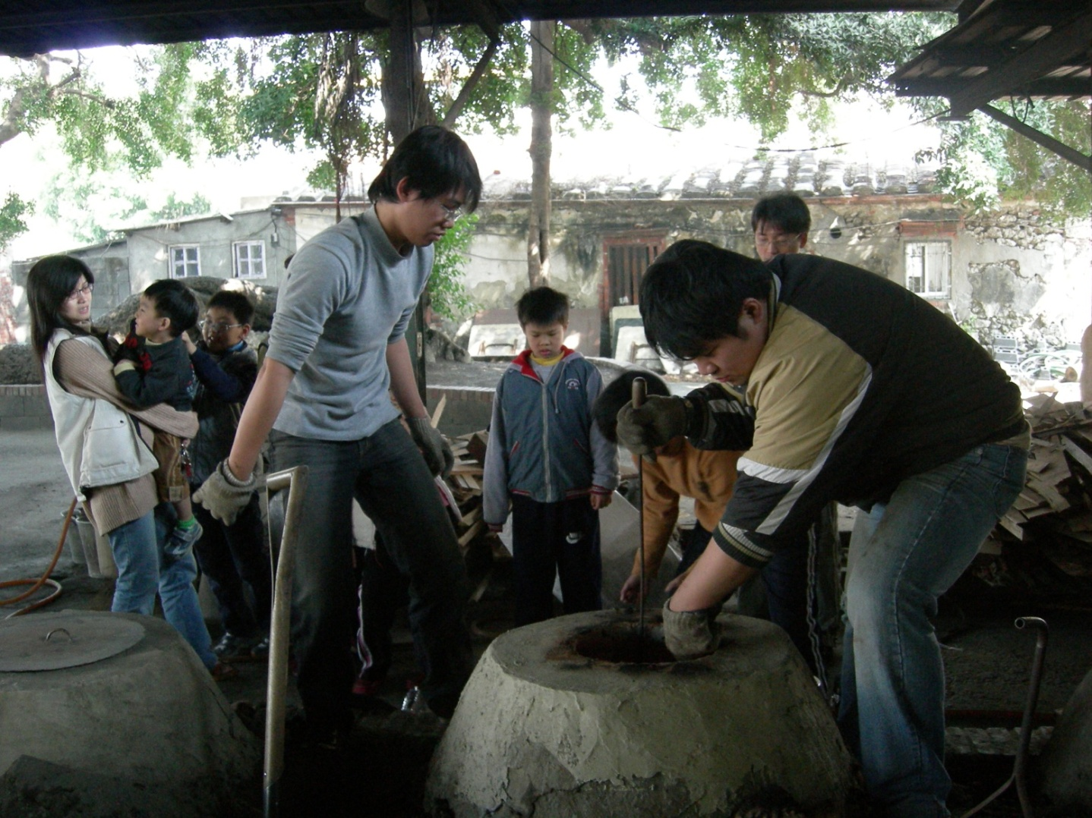
1.農家生活樂—左營焢窯
榕樹下休閒焢土窯區位於高雄市左營區洲仔巷17號。

Slide 25
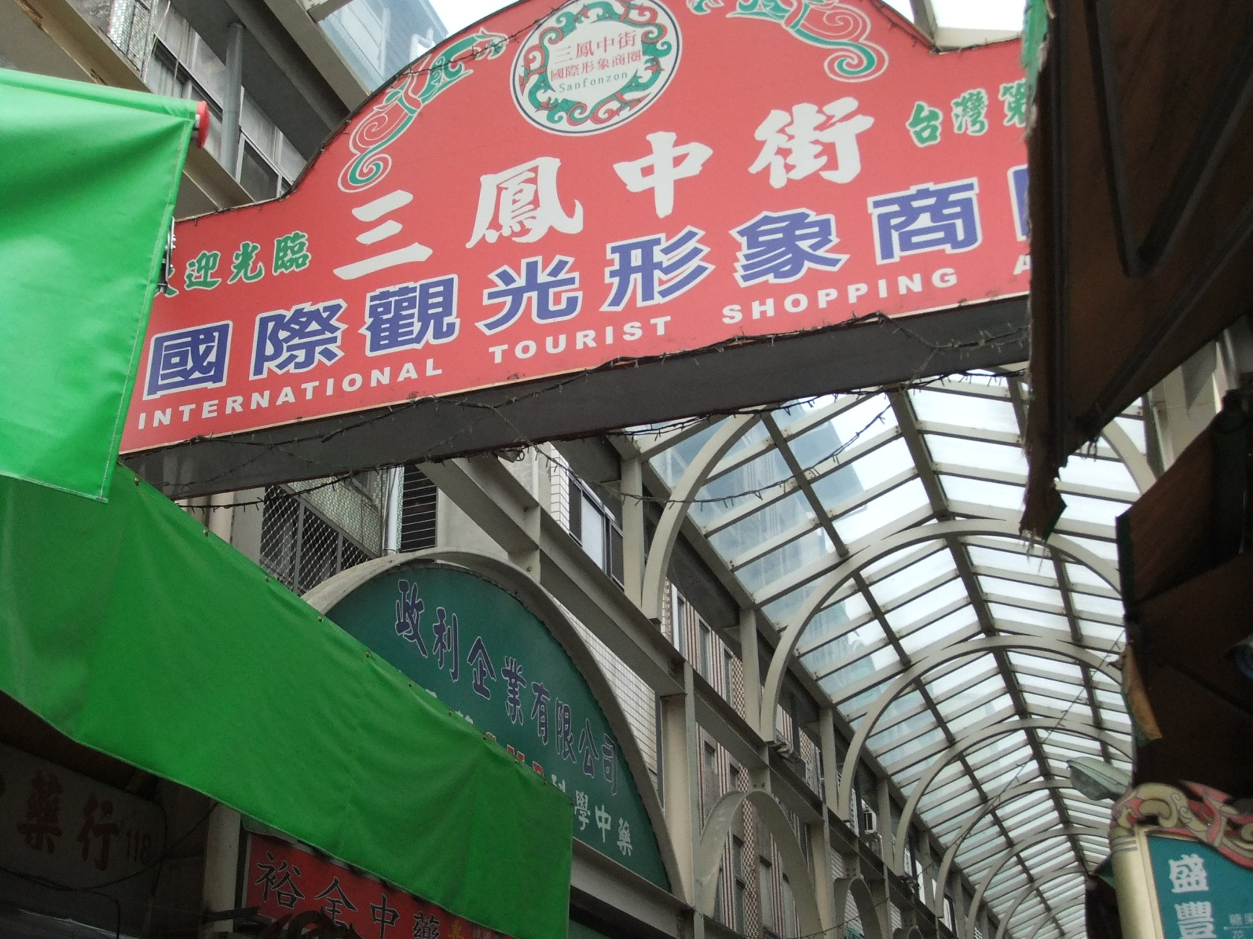
2.應有盡有—三鳳中街

Slide 26
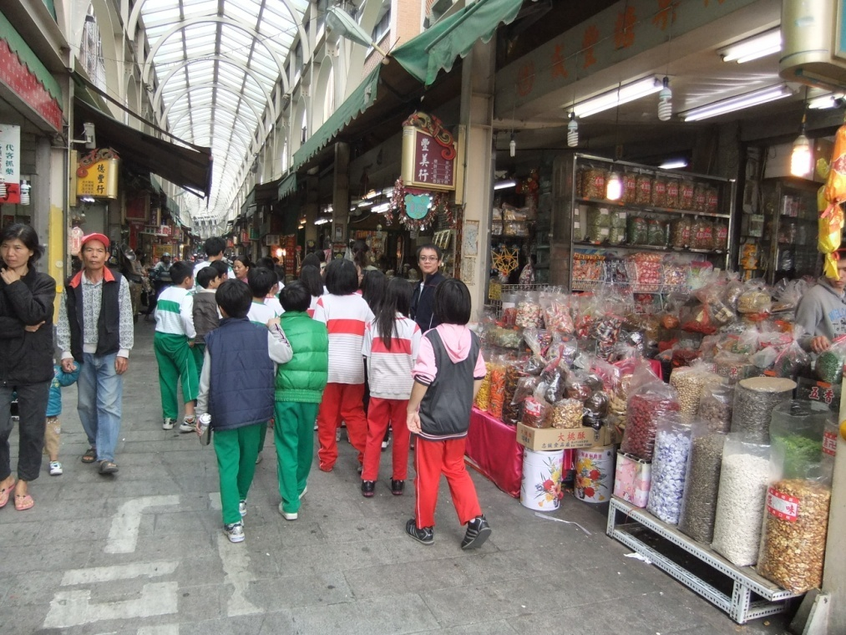
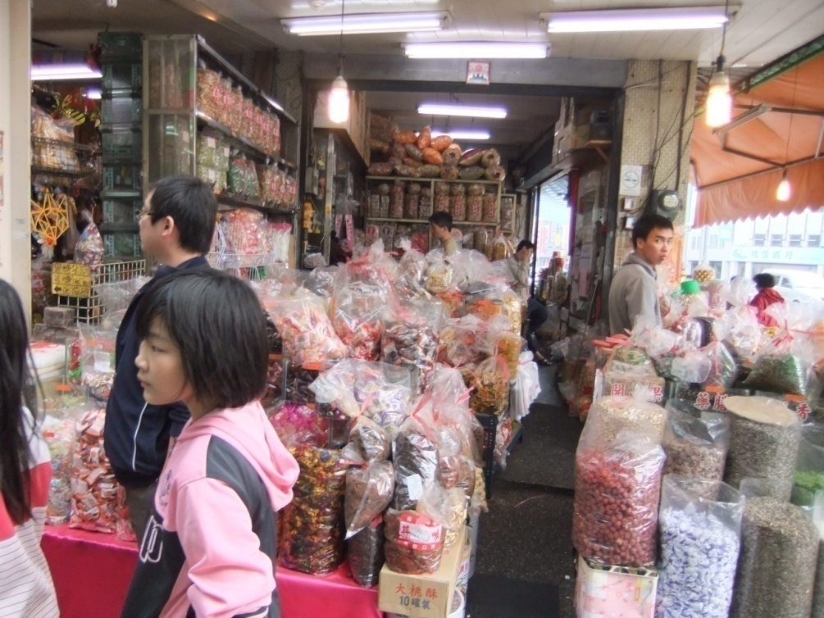
2.應有盡有—三鳳中街
三鳳中街位於建國路及中華路交叉處，為高雄市重要的年貨大街。各式傳統、進口、特色小吃均有販售。連古早味的玩具商品都可以找到，物美價廉，值得一探。

Slide 27
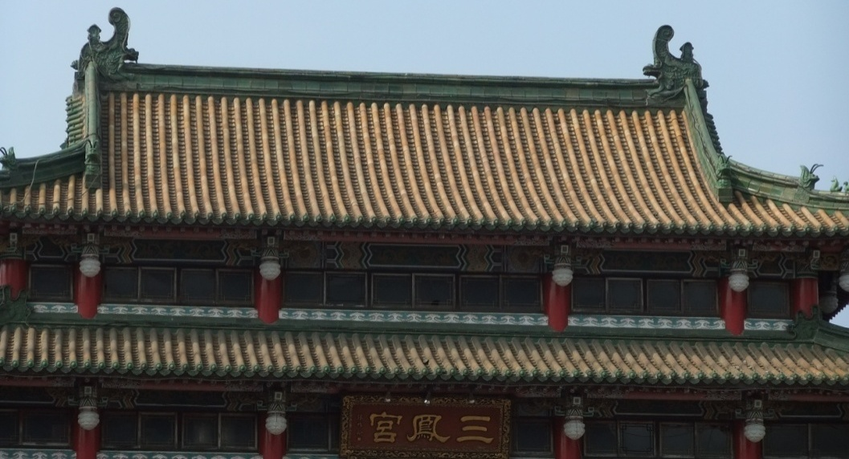
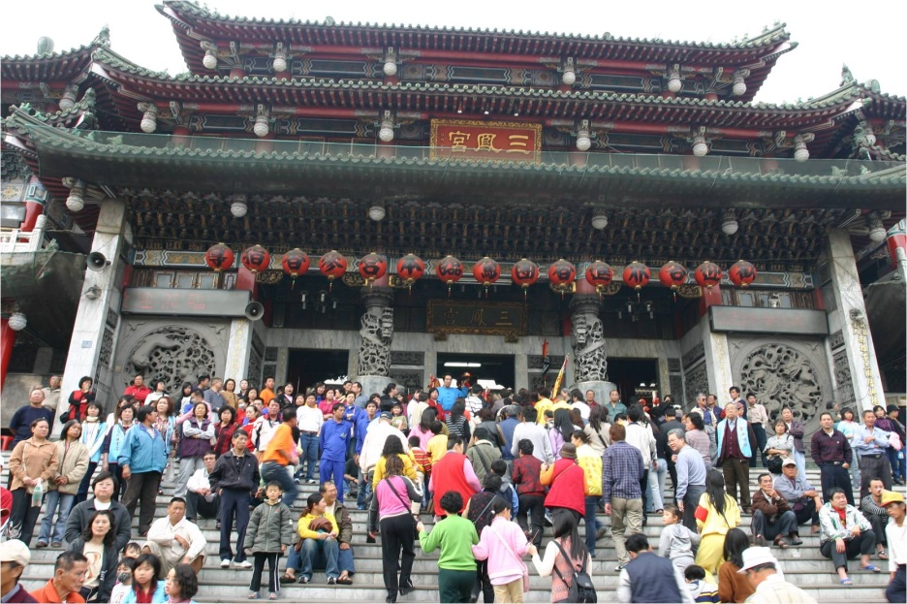
3.陣頭較勁--三鳳宮
三鳳宮，位於河北路，距今已有300多年的歷史，建於清康熙年間(1672年)，是台灣南部道教勝地，也是全台最大的三太子廟。 「三鳳宮」是擷取「三塊厝」與「鳳鼻頭山」之「鳳」首字命名而成。北方宮廷式建築，屋頂樸實，與閩南紙黏屋頂有很大的差異性。每到節慶，前庭廣場聚集來自全台各廟宇的陣頭前來較勁，為三塊厝傳統廟宇活力的代表。

Slide 28
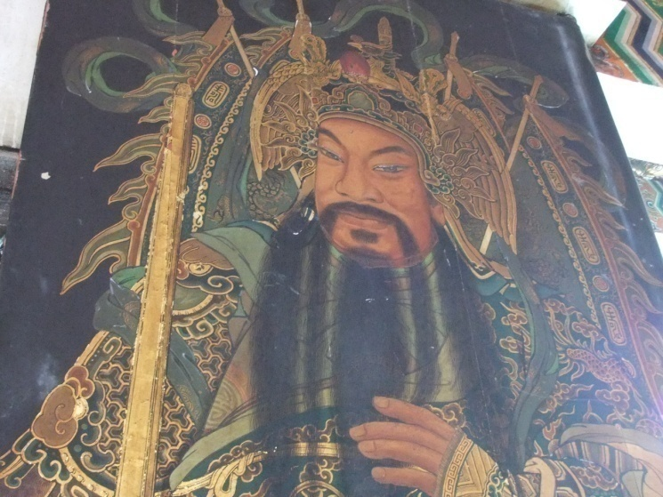
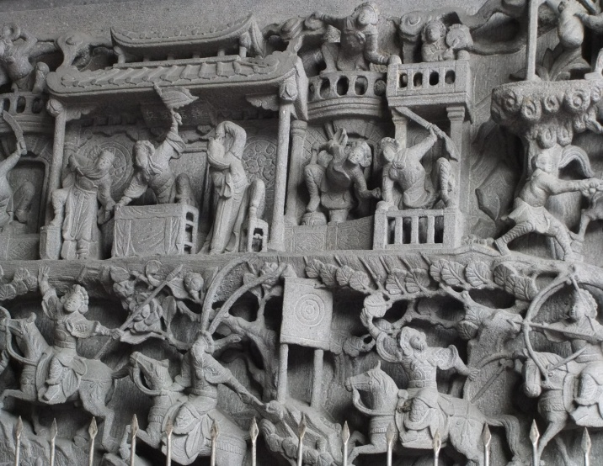
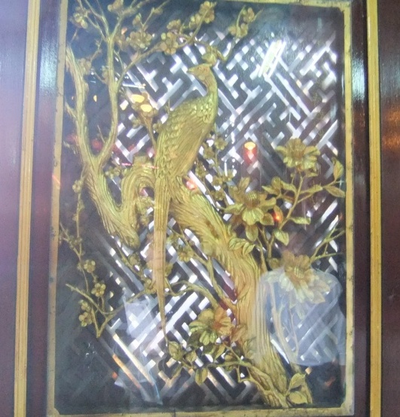
3.陣頭較勁--三鳳宮
三鳳宮有前中後三大殿，入口處的五片門神均由大師潘麗水創作，筆觸細膩，圖中鬍鬚層次依稀可見，門神的眼神銳利，由如真人般寫實，威儀嚇人。廟中石雕及木雕雕工均細膩，並融入中國傳統忠義孝悌經典故事，石雕圖為韓信點兵，木雕為孔雀報喜。

Slide 29
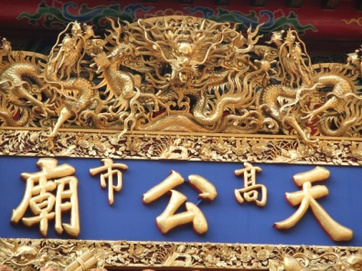
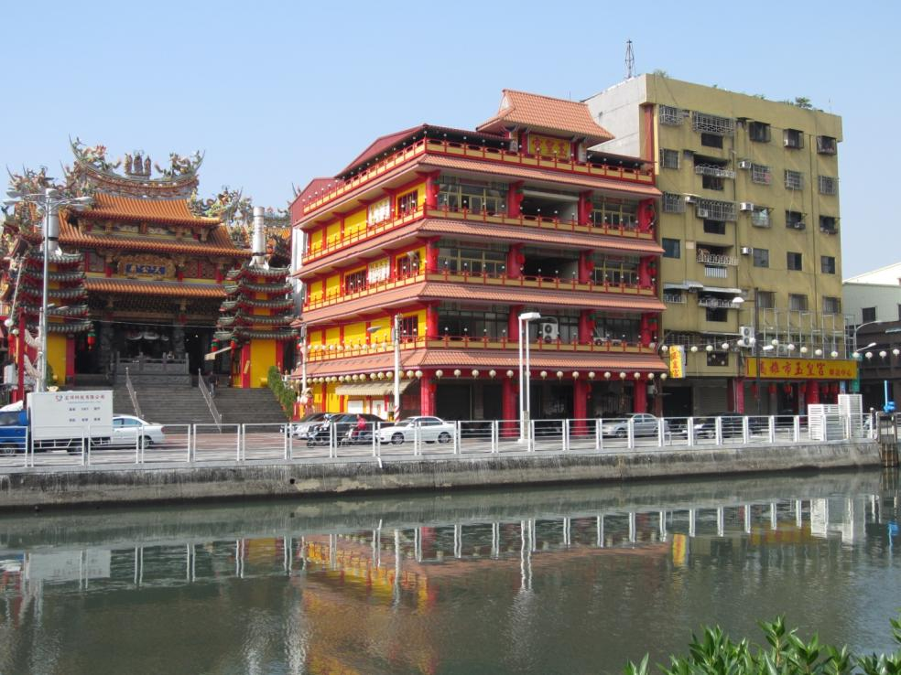
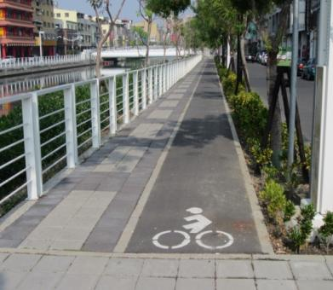
4.玉皇大帝--天公廟

Slide 30
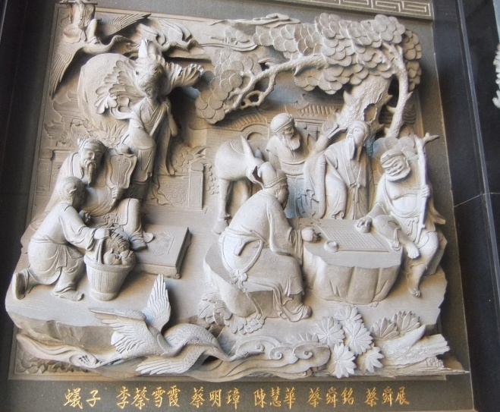
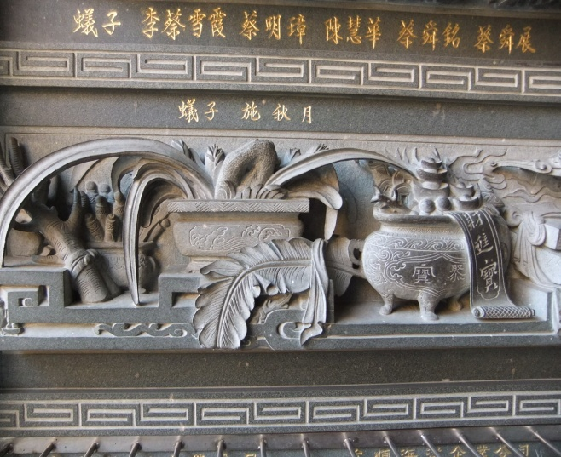
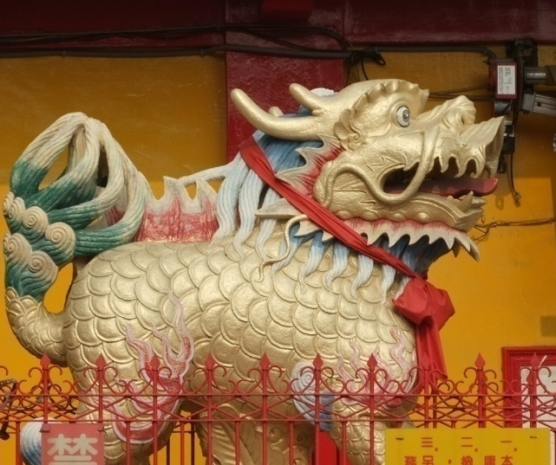
4.玉皇大帝--天公廟
八仙過海
招財進寶、節節高升
麒麟護門
玉皇宮位於新整治之幸福川（原名為二號運河），為高雄市原發地三塊厝居民重要的心靈寄託。沿路旁有舒適的自行車道。廟中供奉玉皇大帝，香火鼎盛。每年農曆初九玉皇大帝壽辰前夕，信徒民眾便會備五果、鮮花祭拜，河北二路整條街均為此廟會盛事聚集，有布袋戲、歌仔戲、傳統魁儡等。此外，還會設立狀元亭，供乞丐們可以乞討一年的好運。
廟中石壁雕畫均由謙稱蟻子的信眾捐贈，壁畫內容涵蓋民間傳說、風俗諺語及歷史故事。

Slide 31
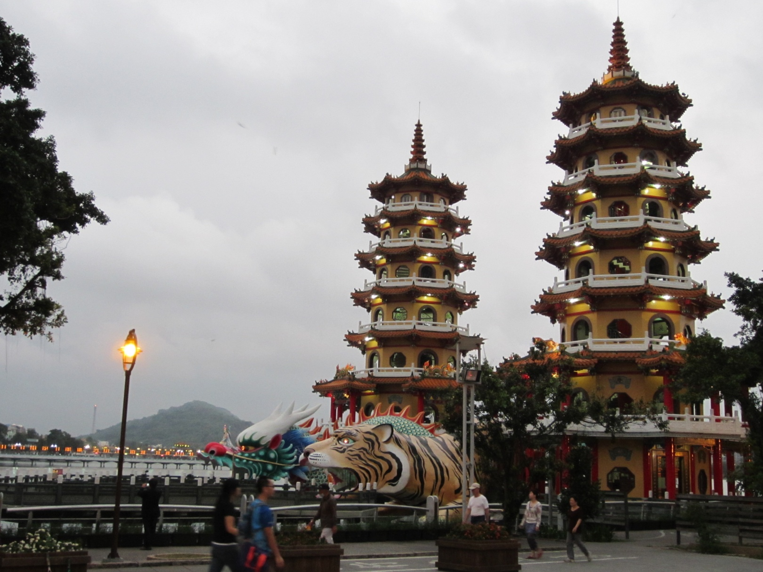
5.泮水荷香—蓮池潭

Slide 32
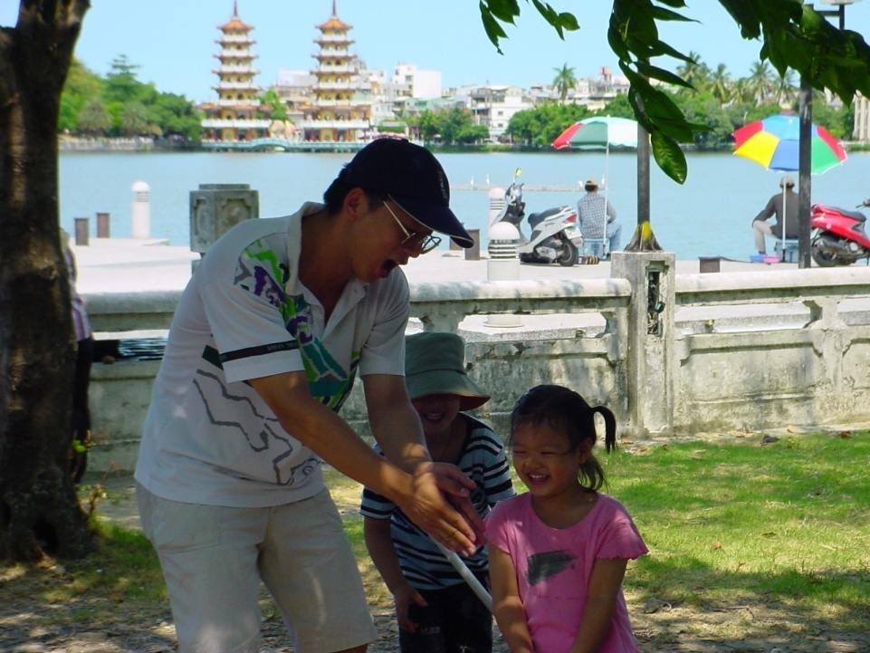
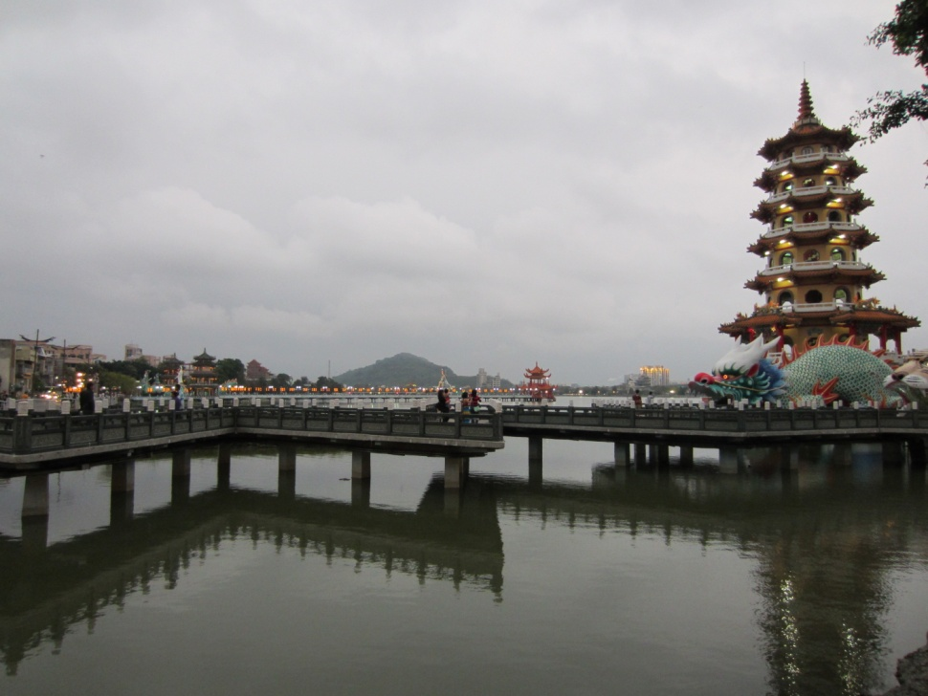
5.泮水荷香—蓮池潭
蓮池潭舊稱蓮花潭，潭水源於高屏溪，位於高雄市左營區東側，潭面面積約 42 公頃，。蓮池潭周邊潭水因遍植荷花，在清領時期就名列鳳山八景，稱「泮水荷香」，又因湖畔半屏山與龍虎塔遠近倒映水中，而以「蓮潭夕照」聞名。

Slide 33
6.心靈寄託--岡山教會
本教會為岡山地區最早的禮拜堂，建於宣統末年(西元一九一一年)，最初為楠梓教會之阿公店支會，也是帶領岡山西化的重要教會。

Slide 34
四、懸疑驚悚片
轟動驚悚的社會案件。
懸疑詭異的神怪幽靈。
泯滅人性的變態殺人狂。
打狗擁有驚聲尖叫、膽破心驚，驚嚇指數破表的神秘三角洲現形。

Slide 35
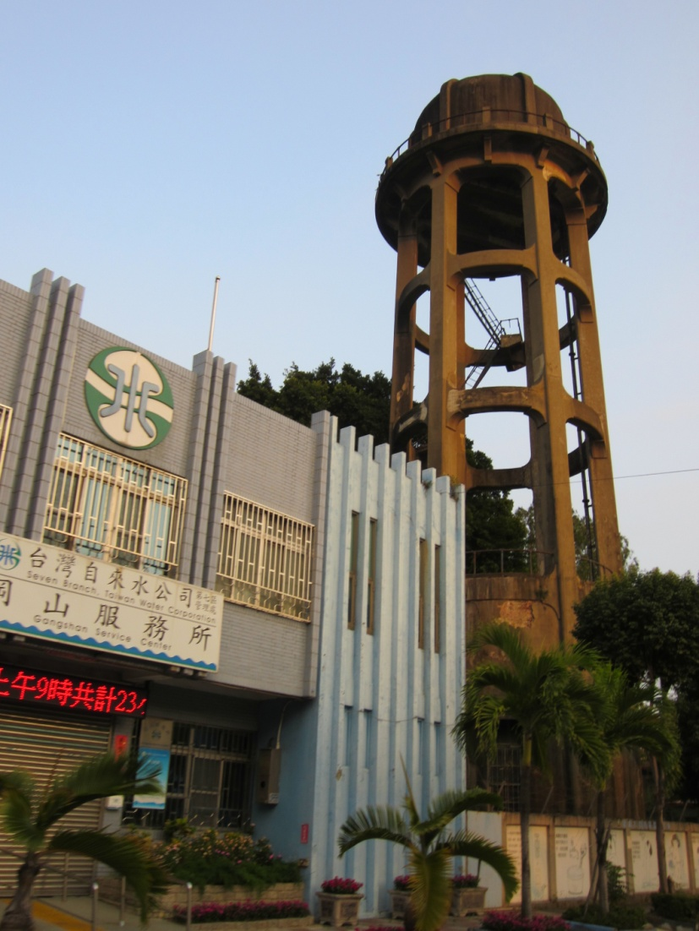
1.鐘樓水怪--岡山水塔
岡山水塔曾於民國90年獲得高雄縣歷史建築十景及全國歷史建築百景等特色建築。聳立在岡山自來水公司旁，造型獨特，是用來提供岡山居民供水設施的文化遺產。

Slide 36
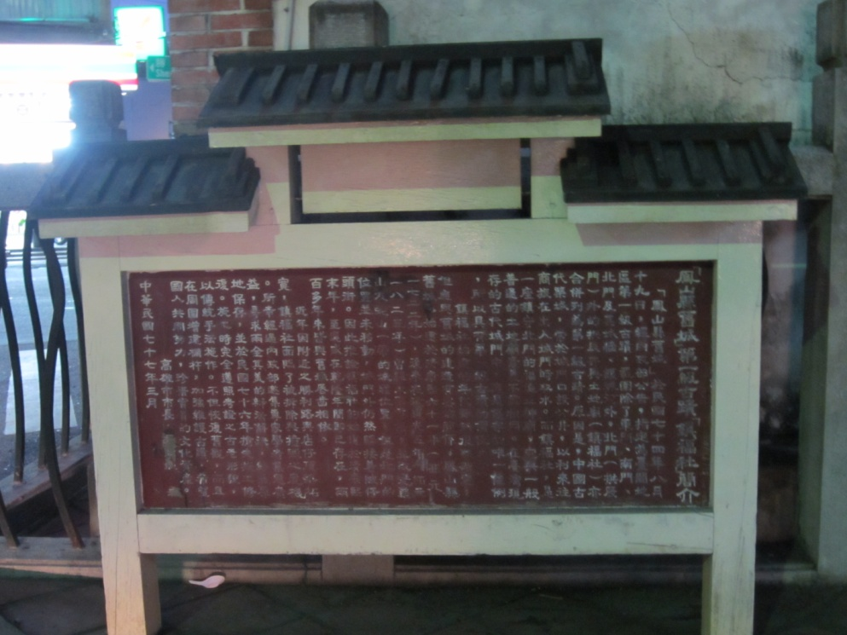
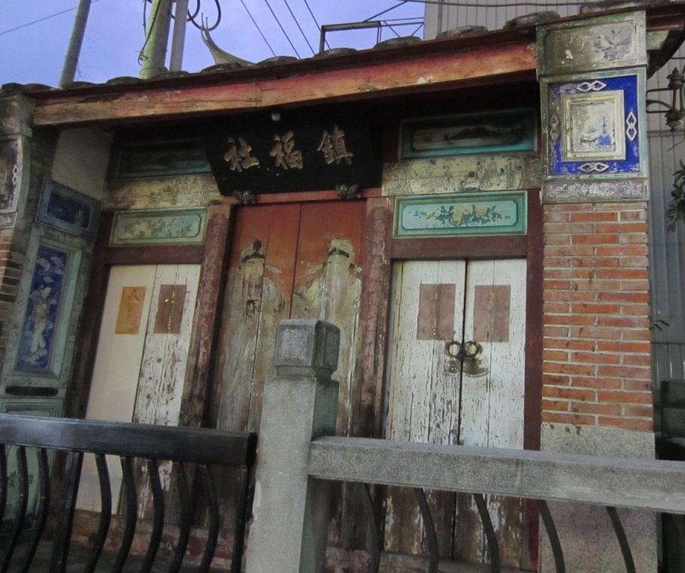
2.福德正神--左營鎮福社
鎮福廟本來稱為鎮福社，主要祭祀福德正神。此廟建於清光緒年間，主祀與農村社會發展息息相關的福德正神。舊廟保存完整，從外觀仍可看到門神、屋脊燕尾以及獅面懸魚等傳統建築裝飾。

Slide 37
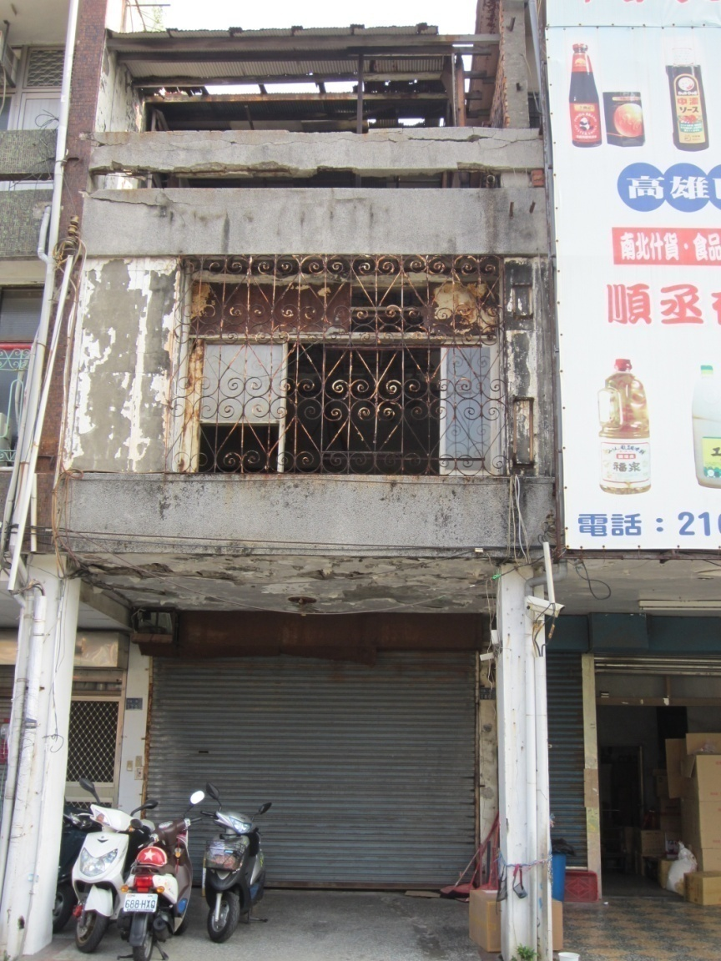
3.久無人住的廢棄工廠及房屋
河南路(玉皇宮對面)
十全路(中都溼地旁)

Slide 38
4.神怪雕刻師--林邊師
林邊師，本名陳忠榮，其店坐落在建國三路上。出生於屏東林邊鄉下，十四歲跟隨鄭全明兒子鄭來發(現在的丈人，和黃俊雄是同輩的布袋戲師傅)學刻戲偶，。
布袋戲王黃俊雄讚嘆林邊師所刻戲偶的傳神，於是「雲州大儒俠」、「苦海女神龍」、「西遊記」等布袋戲劇中人物，都請林邊師為其量身訂作。觀眾深深愛上布袋戲造成瘋狂，使布袋戲偶躍上大銀幕聞名國際，林邊師是功不可沒。

Slide 39
4.神怪雕刻師--愛河偶戲館
入行近四十年，他賦予戲偶生命，戲偶也走進了他的生命，一路跟隨布袋戲興衰走來熱情未減，目前他在愛河籌設戲偶博物館理想邁進。

Slide 40
5.怪事頻傳--主婦商場
中正路跟中華路口.之前的主婦商場旁，有網路傳言：某個靈異節目進去拍時， 房間裡面已經沒有接上電話線的撥號式電話居然會響起!! 真的有夠恐怖的
中華路與中正路口

Slide 41
五、溫馨愛情片
從愛情中學會心靈的改造，比什麼都重要。
執子之手，共譜幸福之曲。
想蒐集女人一夜貪歡愛情的男人
想珍藏男人一生難忘感情的女人
打狗，有您要擷取的男歡女愛都市生活的片段。

Slide 42
1.親子樂園--凹仔底森林公園
凹仔底森林公園位於民族路及明誠路之間，是一處造景溫馨且具親子休閒的最佳都會森林公園。

Slide 43
1.親子樂園--凹仔底森林公園
全區以生態工程打造，採用大面積草地來涵養地下水。密植綠蔭大喬木，規劃多層次的植栽景觀，創造都市中的自然生活林。公園四周塑造健康綠蔭步道、花海造景、獨木橋、溜冰場，為市民休閒散步、慢跑與騎自行車親子活動的最佳場所。

Slide 44
2.希望無限--願景橋
願景橋位於同盟路與美術東二路交叉口，為三民區新建橋梁，預計於2012年通車，此橋功能主要做為高雄新舊社區命脈的交流與傳承--高雄中都磚窯廠老舊社區及新市鎮美術園區。橋梁造型獨特，是本市首座人、車及捷運共用的多功能橋樑。
夜間透過璀璨的燈光映照，站在橋上不僅盡收愛河美景，從河岸邊的高樓俯瞰，更是高雄婀娜多姿的愛河中段繫上最閃耀亮眼的腰帶。

Slide 45
3.美哉高雄--中都濕地公園

Slide 46
3.美哉高雄--中都濕地公園
中都濕地公園座落於三民區同盟路、九如路口及十全三路交叉口，面積約12公頃，原為老舊木業合板廠房，由高雄市政府政府於2010年1月進行開闢，隔年4月啟用。園區內規劃集聚景觀及保育功能。有三座吊橋、紅樹林生態復育區、水上長廊、原生林生態島等設施，成為高雄市第18座濕地公園。

Slide 47
4.幸福故事--幸福川

Slide 48
4.幸福故事--幸福川
2010年11月2日，當水閘門開啟、愛河水流緩緩湧入幸福川的那一刻，高雄人的都會水岸故事，也正朝著市民的生活幸福蔓延!
過去大家所熟知的二號運河，她在不同的年代擁有不同的名字，包括逮港、三塊厝港、大港溪、大港圳，以及二號運河，2010年秋天市民網路票選出的「幸福川」希望陪伴著周邊居民譜寫出屬於高雄的幸福故事。(文字資料引自高雄市政府工務建設導覽網)

Slide 49
5.愛意盪漾—愛河畔
愛河，是高雄市最具文化特色的河流，早年扮演著運輸、交通、遊憩等多功能角色，如今走過歲月、歷盡滄桑的愛河，雖曾飽嘗污染，但疼惜她的高雄人，包括政府和民間企業、藝文人士都挖空心思，逐步恢復愛河風華，已讓愛河步步的重現生機(文字資料隱自高雄旅遊網)。

Slide 50
6.岡山文化中心皮影戲館
皮影戲館為一座多功能戲曲博物館，陳列區中包括一座主題館和一座專題館。館中展示灣皮影戲的歷史及世界皮影劇種，也收藏許多昔日道具。

Slide 51
7.兒時童趣--兒童美術館

Slide 52
7.兒時童趣--兒童美術館
兒童美術館位於內惟埤文化園區北方，由原本的美術館遊客中心加以整修完成。擁有三層樓主體建築及戶外景觀及遊憩花園，是一座兼具文化、藝術、教育、休閒、遊戲的兒童創作園地。

Slide 53
六、警匪動作片
驚險爆破、陸海空聯盟的動作場景。
文明與俗豔文化的衝突、
正義與貪婪人性的拉扯、
英雄與痞子硬漢的纏鬥，
籠罩在陽光的熱情基調下，反射出慾望的紫外光。

Slide 54
1.工業之瘤--台塑仁武廠
台塑仁武廠是高雄工業污染之瘤，仁武附近高壓電林立，空氣惡臭汙濁。其工廠獨特的外觀在高速公路上尤為醒目。

Slide 55
2.勞工寫照--中都鐵工廠
中都鐵工廠因中都都市計劃已經逐漸收場。目前僅剩幾間鐵工廠專門製作建築用粗鐵管。九如路、中華路車水馬龍，然而雜草叢生的老舊鐵工廠與現代化建築卻形成強烈的對比。

Slide 56
3.風帆出航--真愛碼頭

Slide 57
3.風帆出航--真愛碼頭
真愛碼頭(原12號碼頭)以雙座風帆的特殊造型，矗立在愛河出海口，不僅可以眺望高雄海港體驗大船入港的震撼，還可以搭渡輪由海港。靠著欄杆可欣賞高雄摩天大樓林立的現代都市風貌，不同時刻各具不同的風貌。

Slide 58
4.都市地標—紅毛港高字塔
高字塔原為港務局設立在紅毛港的港口信號台，並成立藝術文化園區，展出各種地方文化及藝術，讓人們可以享受海風、夕陽的同時，也能進行一趟心靈之旅。

Slide 59
5.貨櫃出海—旗津第二港口
企業的活力與興盛，在一艘艘船來來往往的忙碌中顯現無疑。

Slide 60
5.貨櫃出海—旗津第二港口
旗津高字塔於西元1967年建造，為了管制進出港口的船隻，於第二港口設立的另一個高字形信號台。

Slide 61
6.正義審判--高雄地方法院
四方肅穆的建築風格，象徵法的剛正不阿。

Slide 62
結語：相邀拍電影
打狗的古早味，
港都的鹹水味，
下港人的酸汗味，
高雄人的人情味，
最有味道的電影城市，
香醇、濃烈
都值得您細細品味。

